Slide 1
（２）むし歯の原因とその予防
げ ん い ん
よ ぼ う
Notes:
（２）むし歯の原因とその予防

Slide 2
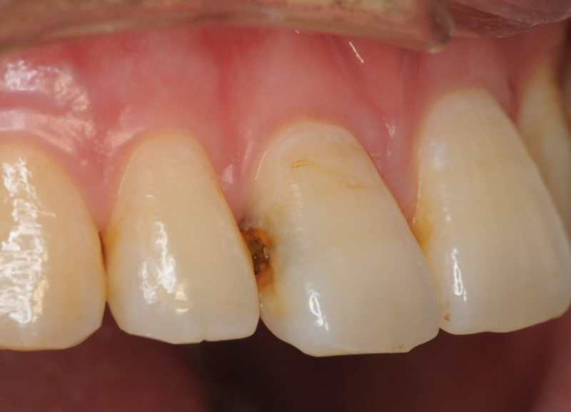
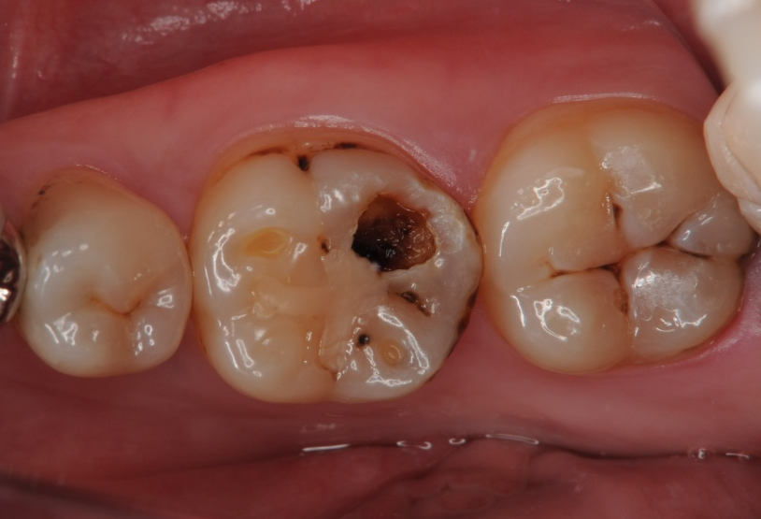
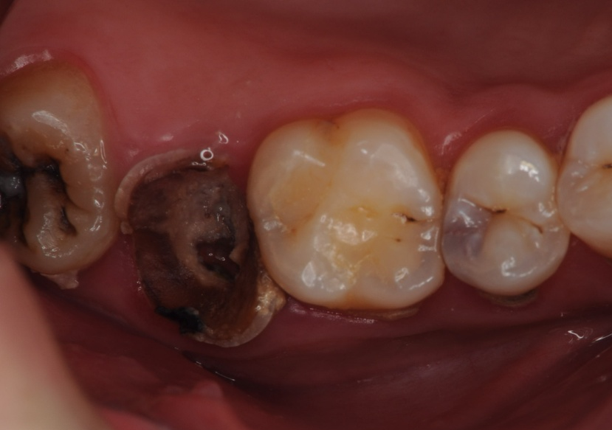
むし歯ってなんだろう？
前歯のわきが穴になっている
歯と歯の間に大きな穴ができている
奥歯の詰め物をしたわきに穴ができた
歯がとけて根だけになっている
Notes:
むし歯ってなんだろう？
むし歯は歯の表面が溶けて、穴ができる病気です。一度穴があいてしまうと、二度と元の状態には戻りません。
●前歯のわきにむし歯ができています。穴があいていて、表面は茶色の色をしています。
●もっと進行したむし歯です。歯と歯の間が大きな穴になっています。歯の表面には、ねばねばしたようなものが付いていますね。歯肉も赤く腫れています。
●奥の歯に黒い穴があります。白い材料を詰めた後に、周りからむし歯になりました。
●上の方の歯が無くなって、根だけがのこっています。表面は黒くなっています。このようになると歯を抜くようになる可能性も出てきます。

Slide 3
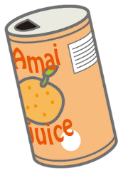
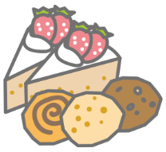
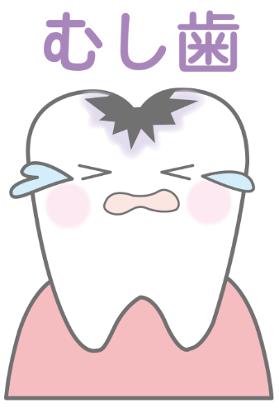
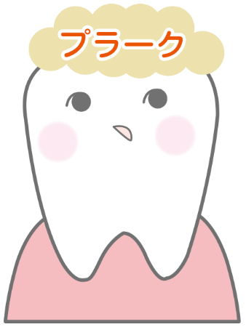
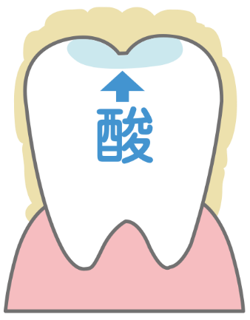
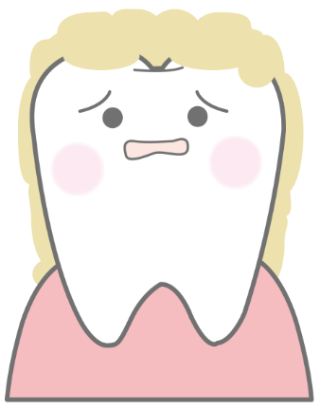
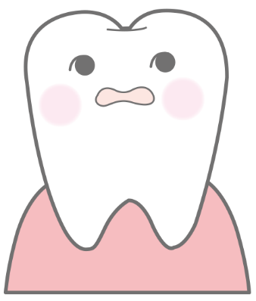
どうしてむし歯になるのだろう？
とう ぶん
糖分
Notes:
どうしてむし歯になるのだろう？
むし歯の成因には、プラークとそれがつくり出す酸が関わっています。
●歯の表面には、いろいろなばい菌が住んでいます。そのかたまりをプラークと言います。
●プラークの中のミュータンスなどのむし歯菌が、糖分を栄養にして「酸」をつくりだします。
●そのような状態が長くつづくと、硬い歯の表面が溶けて穴になっていきます。この歯に穴ができた状態をむし歯と言います。
＊プラークとは、歯に付いた食べかすと思われがちですが、実際は、むし歯菌や歯周病菌のかたまりです。プラーク1ｍｇ に1億以上の細菌がいると言われています。

Slide 4
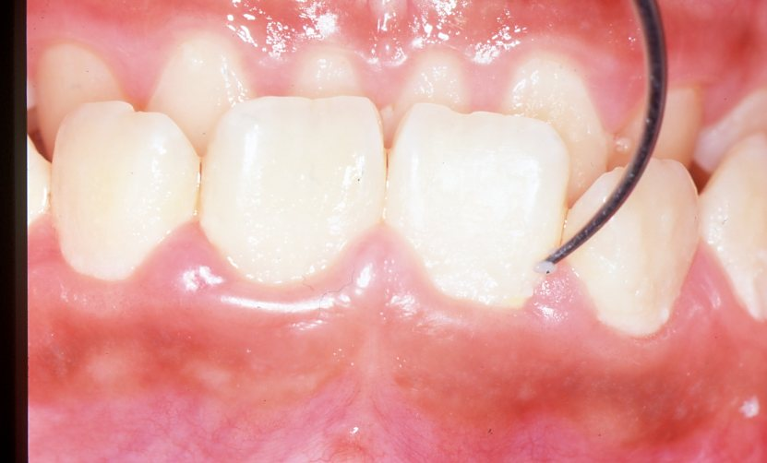
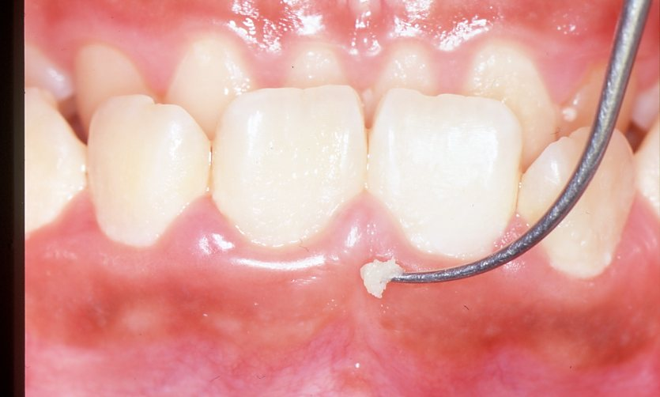
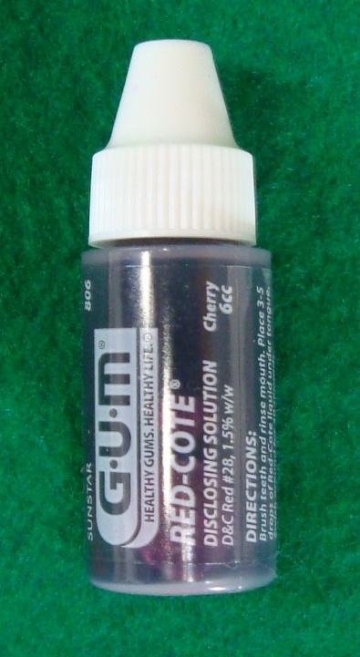
プラークってなんだろう？
器具で歯の表面をなぞってみる
なにか白いものがとれた
これがプラーク
バイキンのかたまりです！
染めだし液で
染めてみると
赤く染まる
Notes:
プラークってなんだろう？
歯の表面に付着したプラークを観察してみましょう。
●歯と歯の間や、歯と歯肉の間を歯医者さんで使う器具でなぞってみると、
●器具の先端に、何か白いものが採れました。
●これを染めだすことのできる「染めだし液」で染めてみると
●歯と歯の間や、歯と歯肉の間が、赤く染まっています。
この染まったものが、プラーク（ばい菌のかたまり）なのです。

Slide 5
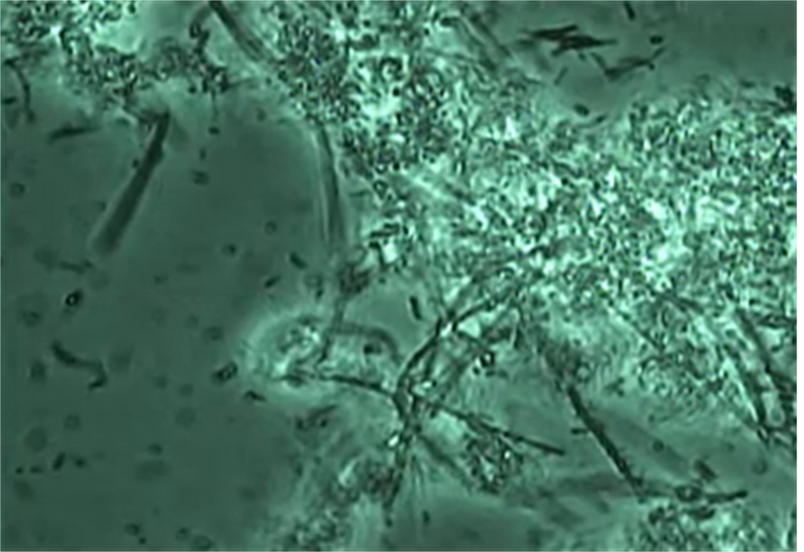
プラークを顕微鏡で見てみよう
け ん び きょう
Notes:
プラークを顕微鏡で見てみよう
プラークの様子を位相差顕微鏡で観察してみましょう。
糸状菌・球菌・桿菌・スピロヘータなど多くの種類のばい菌がいます。
この中に、むし歯の原因菌であるミュータンス菌もいます。

Slide 6
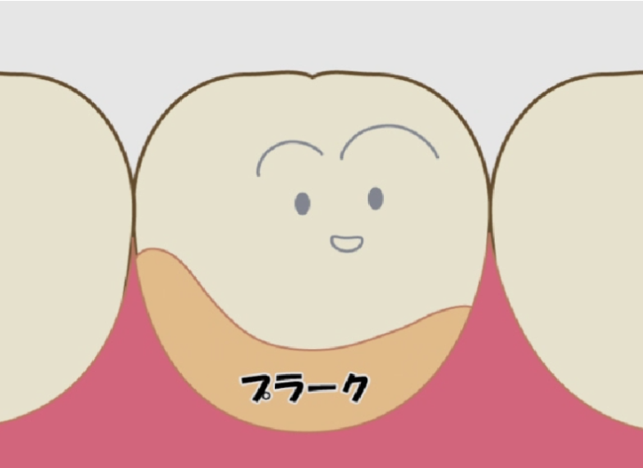
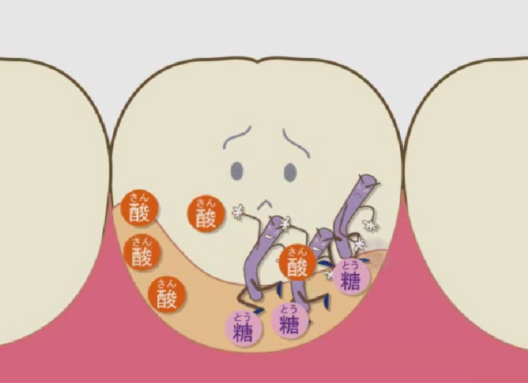
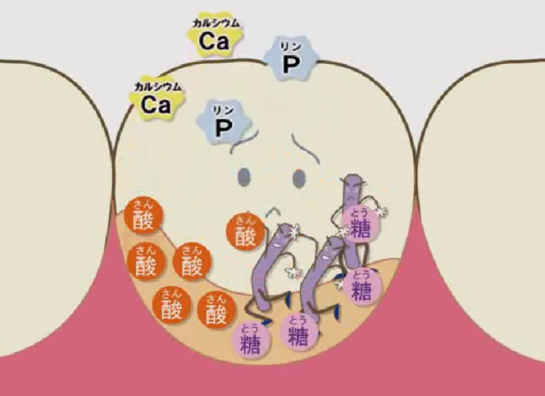
Ｐ１４－２０
歯と口の中のふしぎ
歯の表面には
プラークが付いている
甘いものを食べると細菌が
取り込み、酸を出す
細菌が出した酸で
カルシウムなどが
溶けだしていく
Notes:
歯と口の中のふしぎ
日常繰り返されている歯の表面の様子です。
●歯の表面に付いた汚れはプラークと呼ばれます。
●そのプラークの中にはミュータンス菌などと呼ばれるむし歯菌がいて、甘いものをエネルギーにして、歯を溶かす酸を作ります。
●これが原因で、歯からカルシウムやリンという成分が溶けていくことを、難しい言葉で「脱灰（だっかい）」と言います。

Slide 7
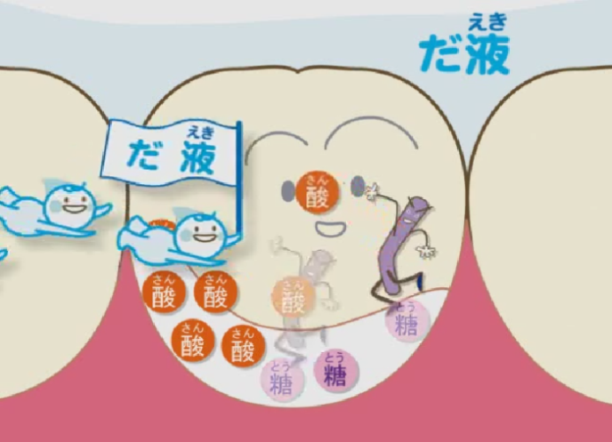
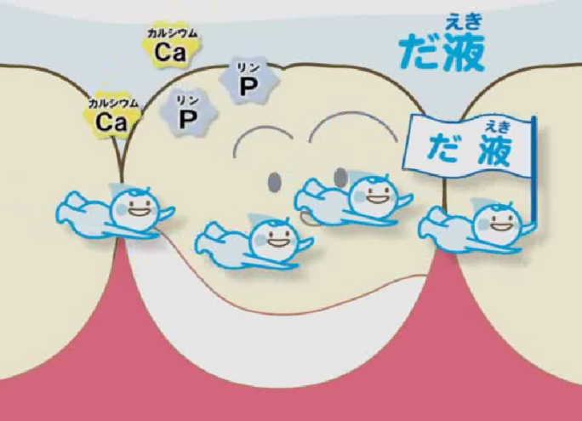
歯と口の中のふしぎ
じょうたい
だ えき
だ えき
このような状態がつづくと
むし歯になりますが
唾液には酸を洗い流して
じょうたい
元の状態に戻す働きが あります
唾液は歯を守る
強い味方なのですね
Notes:
歯と口の中のふしぎ
●でも、むし歯菌が歯を少し溶かしてもそれだけでは大きなむし歯にすぐなるわけではありません。
●少しずつですが、お口の中の唾液、つばが歯の汚れを流してくれて、元に戻そうとしてくれます。
●これを「再石灰化（さいせっかいか）」と言います。
口の中では甘い食べ物が入ってくるたびこの「脱灰」、「再石灰化」という働きが繰り返されています。

Slide 8
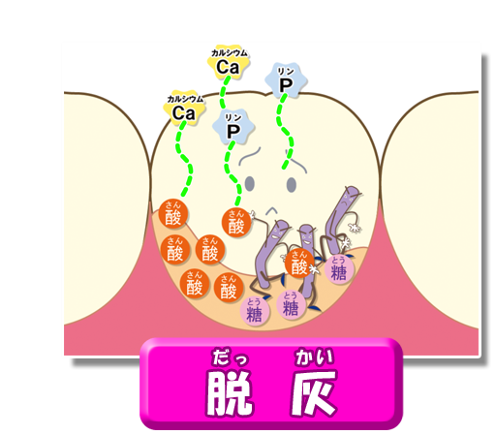
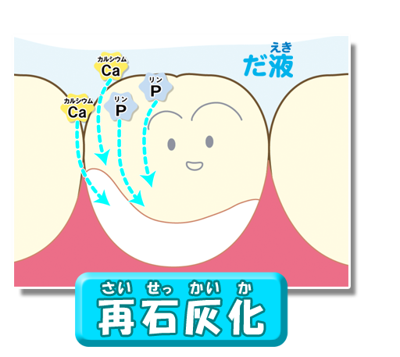
むし歯と健康な歯
だっかい
脱灰
さいせっかいか
再石灰化
むし歯
健康な歯
Notes:
むし歯と健康な歯
●歯が溶けていく「脱灰」の状態が長く続くと（歯みがきをしない、甘いジュース・お菓子・飴などをだらだら食べるなど）むし歯ができていきます。
●そのような状態が改善されると、元どおりになろうとする「再石灰化」が働きが強まり健康な状態が維持されます。

Slide 9
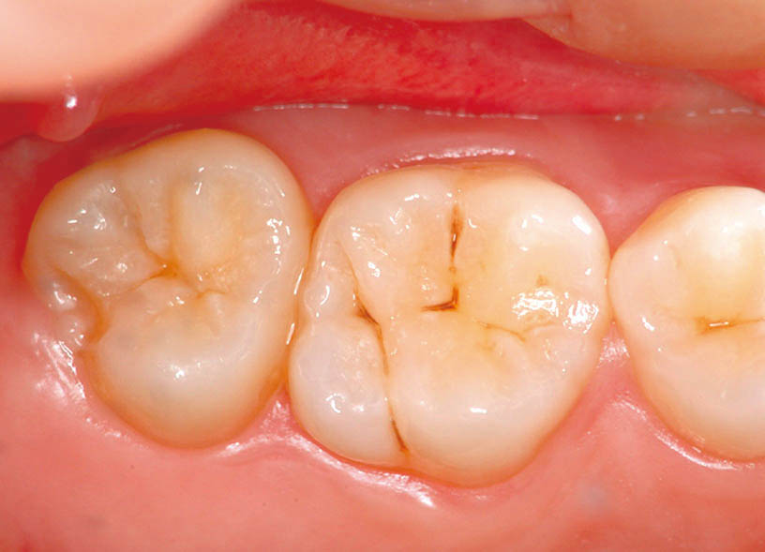
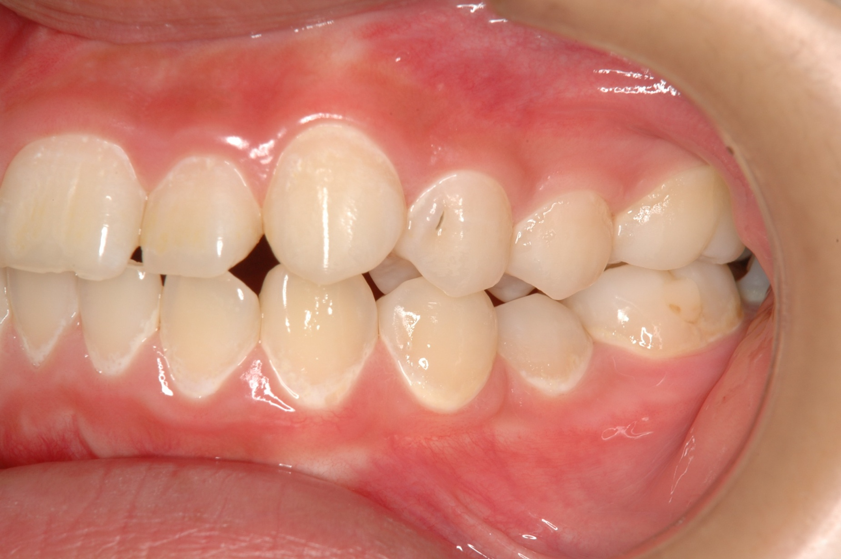
むし歯のでき始め＝ＣＯ（シーオー）
COとは、「むし歯になりかけている歯」のことを言います
奥歯のみぞが茶色になっている
歯肉の近くが白っぽくなっている
Notes:
むし歯のでき始め＝CO(シーオー）
プラークが付きやすいところ、とりにくいところが「脱灰」しCOとなっていきます。
学校での保健指導の対象となります。
●COとはむし歯になりかけていますが、まだ穴はあいていない状態の歯をいいます。口の中の状態を改善させることができると、健康な歯に戻ることもあります。
●奥歯の噛む面の溝が、すこし茶色になっていますがまだ穴は開いていません。
●歯肉の境目が、白く変色していますが、まだ穴にはなっていません。

Slide 10
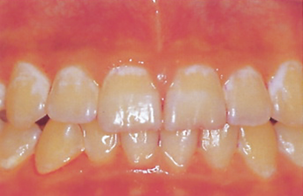
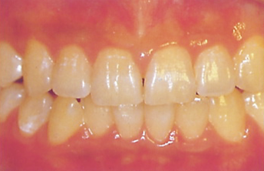
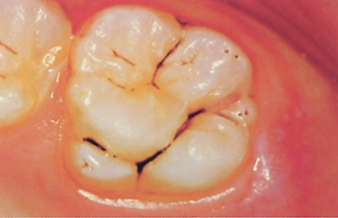
ＣＯから健康な歯へ
口の中の状態がよくなると「健康な歯」に戻ることもあります
歯肉に近いところが白くなっている
７年後 健康な歯にもどった
かむ面のみぞが、黒くなっている
８年後 むし歯には進行していない
Notes:
COから健康な歯へ
COの状態になっても、健康な状態にもどることもあります。むし歯に移行しないようにしましょう。
●上の前歯の歯肉に近いところが、白い色をしています。歯の表面が脱灰していますが、まだ穴はできていないのでCOの状態と言っていいでしょう。
７年後、しっかりブラッシングができるようになり、間食の仕方も改善され、歯科医院での予防処置を受けたことで、COは改善され健康な状態に回復した例です。
●噛む面のみぞが黒くなって、COの状態になった歯ですが、８年後、学校での保健指導やかかりつけ歯科医での予防処置を受け健康な状態を保っています。

Slide 11
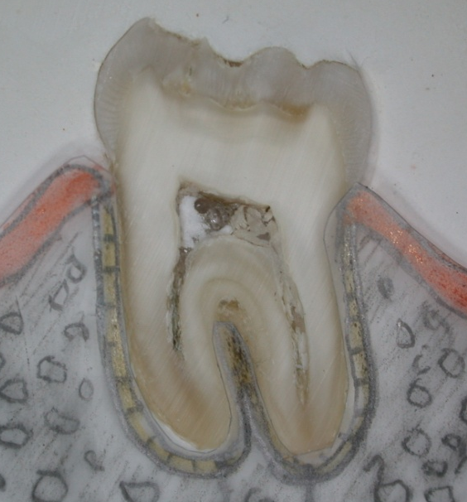
歯のしくみとむし歯の進行について
エナメル質
上から見ると
ぞう げ しつ
し にく
象牙質
歯肉
し ずい
歯髄
（神経と血管）
しこんまく
歯根膜
セメント質
しそうこつ
歯槽骨
こうごうめん
咬合面
C_{１}
C_{２}
C_{３}
C_{４}
Notes:
歯のしくみとむし歯の進行について
●歯は歯冠（歯肉から出た部分）と歯根（歯肉の中に埋まっている部分）からなります。
エナメル質 ： 歯冠部の表面の最も硬い部分。
象牙質 ： 歯の形を作っている歯髄を取り囲んでいる部分。
セメント質 ： 歯根の表面を取り囲んでいる部分。
歯髄 ： 歯の中心部にある組織で、神経や血管が通っています。
歯肉 ： 歯冠の周囲のピンク色をした粘膜。
歯槽骨 ： 歯を支えている骨。
歯根膜 ： 歯根と歯槽骨の間にある薄い膜。
〈むし歯の進行について〉
●Ｃ１：エナメル質が溶かされ、歯の表面に灰色や黒褐色の斑点ができる。
●Ｃ２：象牙質まで達し、冷たいものがしみたり、甘いものを食べると痛む事がある。
●Ｃ３：神経まで達し、何もしなくとも痛む事がある。
●Ｃ４：根だけになり、ウミがたまり口臭がひどくなる。
穴のあいたむし歯は元にはもどりません。むし歯にならないように予防することが大事です。

Slide 12
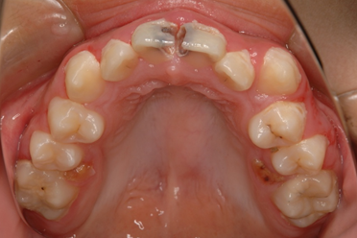
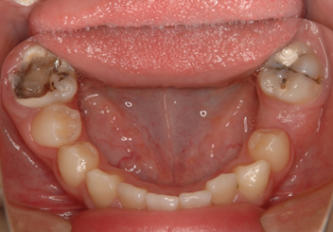
むし歯がすすんでしまうと・・・
Notes:
むし歯がすすんでしまうと…
むし歯が進行してしまった例を紹介します。
●前歯のむし歯がこのように大きくなると見た目も悪いですね。詰め物をしたりする治療では、すまなくなり、根の治療や歯をかぶせる治療が必要となってきます。
これまで、しみや痛みがあったことでしょう。痛くて噛めない時期もあったかもしれません。
●乳歯も早くむし歯になり喪失したため、第一大臼歯が前の方に移動して、永久歯の生えるスペースが狭くなり、犬歯の入る場所が足りなくなりました。
むし歯はこのように歯並びにも影響します。
●左の６歳臼歯は大きなむし歯になっています。もしかすると治療は不可能で抜歯になる可能性もあります。
永久歯をなくしたら、もう二度と生えてきません。歯は身体の一つの臓器です。かけがえの無いものです。一生大切にしてくださいね。

Slide 13
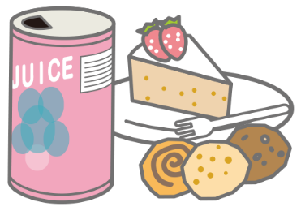
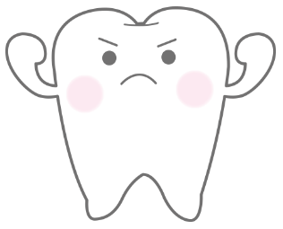
た い さ く
むし歯の４つ原因と対策
細菌
（プラーク）
時間
き そく
→歯みがき
→規則正しい食生活
→寝る前に食べない
（プラークコントロール）
むし歯
→フッ化物
→シーラント
→だらだら食べない
→お茶や水を！
歯の強さ
つば（唾液）
間食（炭水化物、砂糖）
だ えき
た ん す い か ぶ つ
さ と う
Notes:
むし歯の４つの原因と対策
むし歯ができる原因とその対策についてのまとめです。
●細菌（プラーク）
むし歯は、ミュータンス菌と呼ばれる細菌が主因となって発生します。その対策は、歯みがきです。ていねいにしっかりプラークコントロールできるようになりましょう。
●歯の強さ、つばの量や質
歯の質や、噛む面の溝の形態などが関係します。
よく噛んで唾液を一杯出す事は、むし歯の予防につながります。また、フッ化物配合歯みがき剤などのフッ化物の利用、歯科医院でのシーラント処理なども予防効果が期待されます。
●間食（炭水化物、砂糖）
炭水化物、特に砂糖などは「プラークを作る材料になる」「細菌が酸を作る材料になる」などの原因をつくります。
間食のとり方、食べ物などには注意が必要です。
甘いものを食べるときは、だらだらと食べず、飲み物はお茶や水にするなど食べ合わせも考えましょう。
●時間
寝る前に甘いものを食べそのまま寝ると、唾液の分泌も少なくなるため、むし歯ができやすくなります。
歯をみがいた後は飲食しないようにしましょう。

Slide 14
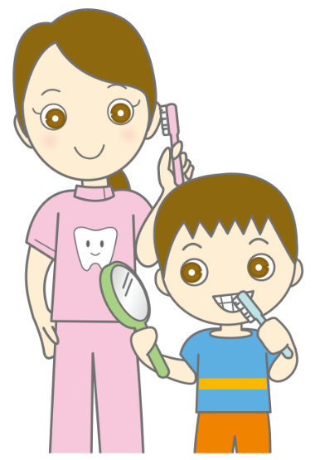
むし歯にならないように 自分でできること
じょうたつ
● 歯みがきの上達
歯と歯の間・歯と歯肉の間・奥歯のみぞ
デンタルフロス・フッ化物入り歯みがき剤
● 間食の工夫
食べる時間・食べ物・食べ方
き そく
しゅうかん
● 規則正しい食生活習慣を身につける
早寝・早起き・朝ごはん
寝る前、歯みがきの後に食べない
か
● よく噛んで、味わって食べる
唾液・むし歯予防効果
だ えき
Notes:
むし歯にならないように自分でできること
むし歯にしないために自分でできることのまとめです。できるものから実行しましょう。
●歯みがきは寝る前にていねいに時間をかけてやりましょう。新しく生える歯は、みがきづらいので保護者の仕上げみがきが必要となります。
歯と歯の間、歯と歯肉の間、奥歯の溝を良くみがきましょう。歯と歯の間は、デンタルフロスが有効です。
フッ化物配合歯みがき剤の使用も有効です。うがいは１回程度、何回もやらないようにしましょう。
●甘いお菓子や飲み物は、一日に食べる回数を決めてだらだらと長時間食べないようにしましょう。甘いお菓子とお茶など食べ合わせを考えましょう。
緑茶や紅茶には、プラークを弱らせるポリフェノールが含まれています。砂糖を入れずに飲みましょう。
●規則正しい生活が大切です。よい生活リズムを身につけましょう。
●よく噛むことで、唾液が出て、消化を助け、飲みこみをしやすくします。また、唾液には、むし歯予防効果もあります。

Slide 15
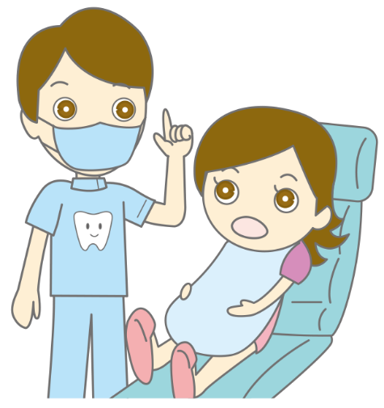
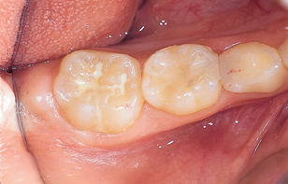
むし歯にならないように 歯科医院で出来ること
● むし歯があれば、早く治療しよう
ちりょう
● 歯みがきの苦手なところは教えてもらう
● 歯みがきでとれないところをきれいにしてもらう
● フッ化物をぬってもらって歯を強くしよう
● 奥歯のむし歯予防処置＝シーラントをしよう
よぼう しょち
Notes:
むし歯にならないように歯科医院で出来ること
●むし歯の進行を予防する方法で、歯医者さんといっしょにすることのまとめです。
※シーラント 奥歯の溝をふさいで、むし歯を予防します。永久歯の奥歯が生えてきたら歯科医院で行いましょう。
子どものむし歯は８０％が永久歯の溝から発生します。

